Slide 1



BİLGİ GÜVENLİĞİ
SİBER GÜVENLİK
Öğr. Gör. Halil ARSLAN

Slide 2
Bilgi Güvenliği
Bilgi: Bir kurumun kuruluşun veya organizasyonun faaliyetlerini yürütmekte kullandıkları verilerin anlam kazanmış haline denir.
Bilgi Güvenliği: Öneme sahip bilginin korunması, bütünlüğünün sağlanması, erişebilir ve ulaşabilir olmasının sağlanması için alınan gerekli, önemler ve tedbirlerdir.
Bilgi Güvenliği Yönetim Sistemi Standardı (ISO 27001)
22.09.2025

Slide 3
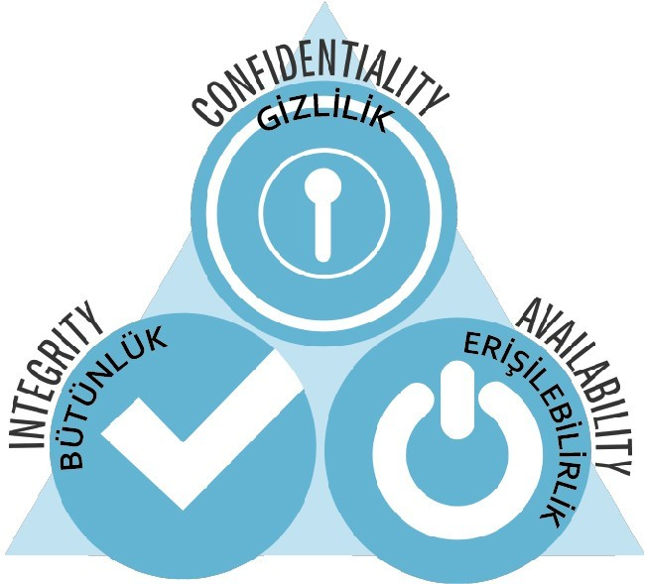
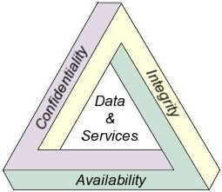

CIA Üçlüsü (CIA Triad)
Confidentiality - Gizlilik
Integrity - Bütünlük
Availability - Erişilebilirlik
(Kullanılabilirlik)
˗ˏˋ ★ ˎˊ˗
22.09.2025

Slide 4
Bilgi Güvenliği
Gizlilik: Bilgilerin yetkisiz erişime karşı korunması
˗ˏˋ ★ ˎˊ˗
Bütünlük: Bilgilerin eksiksiz, tam, tutarlı ve doğru olması
Erişilebilirlik: Bilgilere yetkililerce ihtiyaç duyulduğunda erişilebilir olması
22.09.2025

Slide 5
Bilgi Güvenliği
Gizlilik - Confidentiality
Herşeyi herkesten gizlemek değil, veriye/bilgiye sadece yetkisi onların ulaşılabilmesini sağlamak. Şifreleme gibi..
Bütünlük - Integrity
Yetkisiz ve izinsiz değişikliklerin engellenmesi, verinin amacına uygun derecede doğru olması.
Erişilebilirlik - Availability
Veriyi iletmek, depolamak ve işlemekten sorumlu hizmetlerin devamlılığının sağlanması.
Bilgi güvenliğinin sağlanmasından herkes sorumludur. (Bilginin sahibi, kullanan, sistemi yöneten, vb..)
Yetki paylaşılır, sorumluluk paylaşılmaz. Bilgi ise paylaşıldıkça artar.
˗ˏˋ ★ ˎˊ˗
22.09.2025

Slide 6
Bilgi Güvenliği Kategorileri
Ağ güvenliği (Network security)
Uç/Son nokta veya Kullanıcı güvenliği (Endpoint security)
Veri güvenliği (Data security)
Uygulama güvenliği (Application security)
Kimlik ve Erişim Yönetimi (Identity and access management)
Güvenlik yönetimi (Security management)
Sanallaştırma ve bulut (Virtualization and cloud)
22.09.2025

Slide 7

Bilgi Güvencesi
Information Assurance, IA Bilgi sistemlerinin ;
Kullanılabilirliğini,
Bütünlüğünü,
Doğrulanmasını,
Gizliliğini ve
İnkar edememe
Özelliğini sağlar. Bilgi güvenliğini de içine alır.
22.09.2025

Slide 8
Siber Güvenlik
Siber uzayda organizasyon ve kullanıcıların varlıklarını korumak amacıyla kullanılan araçlar, politikalar, güvenlik kavram ve önlemleri, kurallar, risk yönetimi yaklaşımları, eylemler, eğitimler, uygulamalar ve teknolojilerin bütünüdür.
Kaynak: Uluslararası Telekomünikasyon Birliği (ITU)
˗ˏˋ ★ ˎˊ˗
22.09.2025

Slide 9
Siber Güvenlik (Cyber Security)
Kurum, kuruluş ve kullanıcıların varlıkları, bilgi işlem donanımlarını, personeli, altyapıları, uygulamaları, hizmetleri, telekomünikasyon sistemlerini ve siber ortamda iletilen ve/veya saklanan bilgilerin tümünü kapsamaktadır.
Siber güvenlik, kurum, kuruluş ve kullanıcıların varlıklarına ait güvenlik özelliklerinin siber ortamda bulunan güvenlik risklerine karşı koyabilecek şekilde oluşturulmasını ve idame edilmesini sağlamayı amaçlamaktadır.
˗ˏˋ ★ ˎˊ˗
22.09.2025

Slide 10
Hack
Hacking
Kırmak,
Küçük parçalar koparmak,
Açık yönlerini ortaya çıkarmak,
Açıklığı kullanmak.
Anlamlarında kullanılır.
Sistem veya programın açığından yararlanıp erişim sağlamak, değiştirmek veya silmek.
Açıklığı kullanma işlemidir.
˗ˏˋ ★ ˎˊ˗
22.09.2025

Slide 11
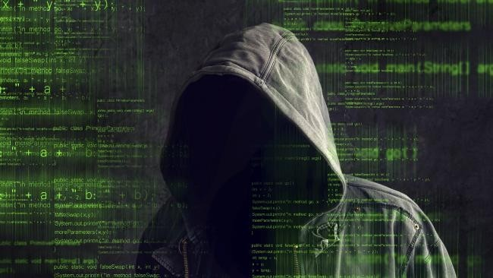
Hacker
Siber Korsan
Sistemlere sızabilme yeteneğine sahip, programlama bilgisi üst düzeyde olan ağ ve sistemlerin işleyişini iyi bilen, gerektiğinde sosyal mühendislik yapabilen, hacking araçlarını tanıyan ve bunları gerektiği zaman geliştirebilen kişilerdir.
Etik, kültür, etnik veya siyasi özelliklerine göre farklılar göstermektedir.
Siyah Şapkalı Hacker, Gri Şapkalı Hacker, Beyaz Şapkalı Hacker, Haktivist, Cracker, Phreaker, Lamer, Script Kiddie
˗ˏˋ ★ ˎˊ˗
22.09.2025

Slide 12
Hackerların Şapka Renkleri
22.09.2025

Slide 13
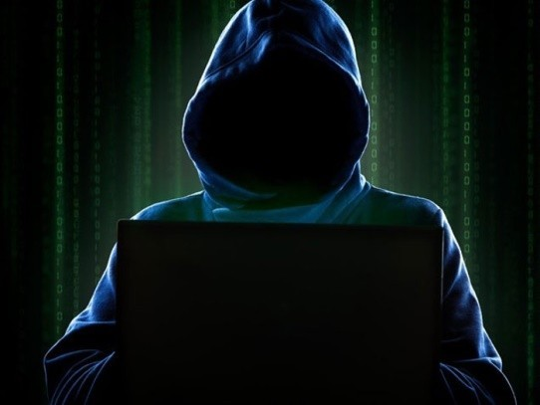
Siyah Şapkalı Hacker
Kötü amaçlı, zarar vermek veya para odaklı,
Sistemleri ele geçirmek veya yok etmek için,
Saldırı gerçekleştiren, tehlikeli bilgisayar korsanıdır.
Sisteme erişimi engelleme, bilgi değiştirme, gizli bilgi çalma gibi faaliyetlerde bulunurlar.
˗ˏˋ ★ ˎˊ˗
22.09.2025

Slide 14

Beyaz Şapkalı Hacker
Etik hacker,
Aynı bilgi ve beceriye sahip, İyi niyetli,
Açıklığı tespit eden, uyaran veya önleyen,
Sistem güvenliğinden sorumlu personel,
Ahlaklı siber korsandır.
˗ˏˋ ★ ˎˊ˗
22.09.2025

Slide 15

Gri Şapkalı Hacker
Sistemlere sızma ve giriş yapan,
Kötü amaç olmayıp, merak için,
Yasallık sınırlarında saldırganlık faaliyeti olan,
Zaman zaman tehlikeli faaliyetler içerisinde,
Yaptıkları hukuk karşısında suç teşkil eden,
(Sisteme sızma, girme vb.) Siber korsanlardır.
˗ˏˋ ★ ˎˊ˗
22.09.2025

Slide 16
Ek Tanımlamalar
22.09.2025

Slide 17
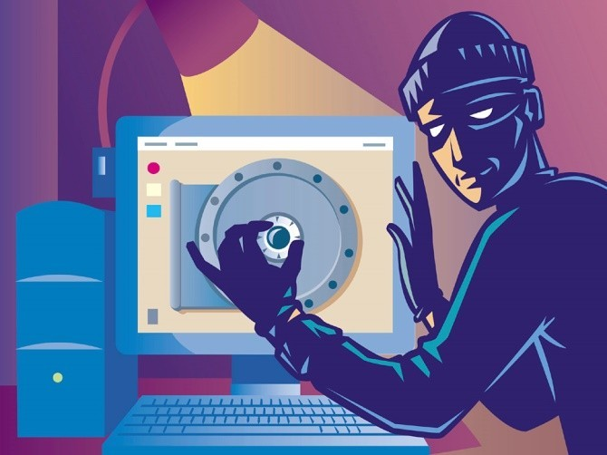
Cracker
Bilgisayar programlarının kopya korumalarını kırarak, bu programların izinsiz olarak dağıtımına imkan veren veya bu yolda çıkar sağlayan kişilere denir. (Yazılım korsanı)
Lisansların iptali veya serial-key temini,
22.09.2025

Slide 18
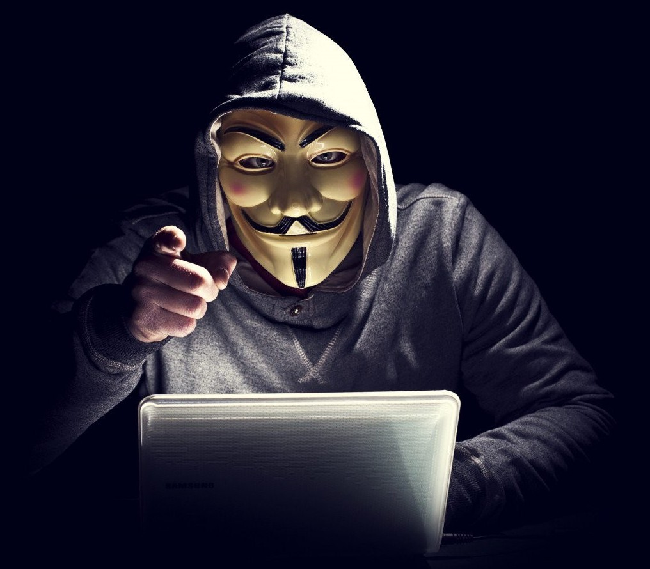
Hacktivistler
Hacker + Aktivist = Hacktivist
Kendilerine göre, toplumsal sorun veya yanlış politik durum olarak gördükleri konulara dikkat çekmek için sistemlere saldıran kişi veya gruplardır. (sanal protestocu)
  Wikileaks,
  Anonymous,
  RedHack,
  Cyber-Warrior,
  Ayyıldız Tim,
  SEA vb.
22.09.2025

Slide 19
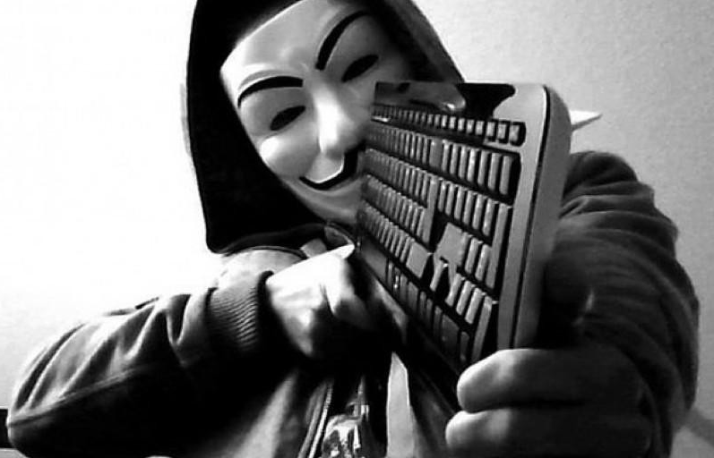
Lamer
Başkalarının önceden yazdığı betik(script) kodları veya programları çalıştırır, övünür,
Ağ, sistem, yazılım, programlama gibi konularda bir bilgiye sahip olmadan,
Atak yapmaya çalışan kişilerdir.
(Lamer: Özenti, basit)
22.09.2025

Slide 20
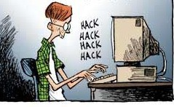
Script Kiddie
Yeterli bilgisi olmadan hazır araçlarla saldırı düzenleyen (genelde genç yaşta-çocuk) kişilere verilen isimdir. (Betikçiler-BetikKerataları)
Tıpkı lamer’lar gibi ama bir miktar bilgi sahibi,
Kötü niyetli, zarar verme amaçlı,
Teknik detay ve programın nasıl çalıştığını bilmez, ama kullanımını bilenlerdir.
22.09.2025

Slide 21
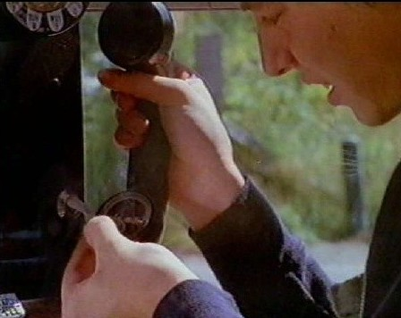
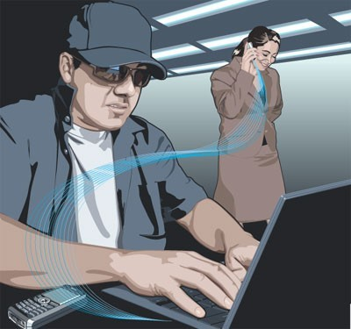
Phreaker
Telefon iletişim hatlarına erişip,
Uzun süreli Ücretsiz görüşme, vb. amaçlı,
Telefon kırıcılardır.
22.09.2025

Slide 22

NewBie
Çaylak, okula yeni başlayan,
Bilişimde veya programla da yenilere denilir,
Betik keratalarından bir basamak üstte,
Kendini öğrenmeye adamış bilişim korsanı adaylarıdır.
22.09.2025

